Slide 1
Network Programming - 05 afewhee@gmail.com
게임 프로그래밍 교육과정

Slide 2
0. 목차
게임 서버 구조
Network 추상 클래스
Network Library
Socket Option
게임 프로그래밍 교육과정

Slide 3
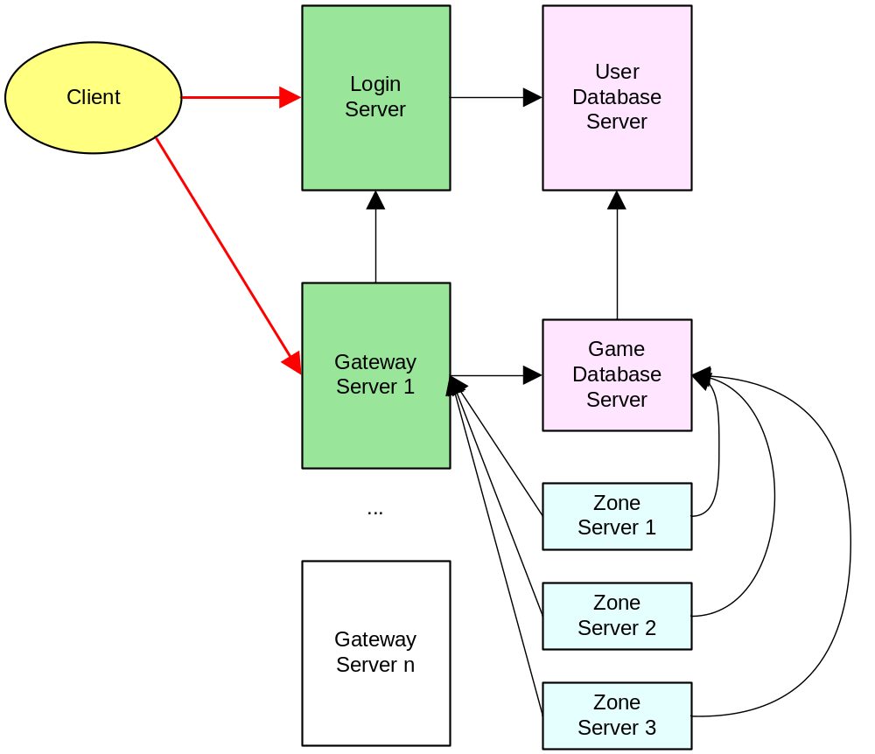
1. Network Library
게임서버 구조
게임 프로그래밍 교육과정

Slide 4
1. Network 추상 클래스
interface ILcNet
{
virtual INT Create(…)=0; // 소켓 생성
virtual void Destroy()=0; // 소켓을 소멸
virtual INT FrameMove()=0; // 네트워크에서 필요한 데이터 업데이트
virtual INT Query(char* sCmd, void* pData)=0;
virtual INT Close()=0; // 소켓만 소멸
virtual INT Listen()=0; // 서버에서 사용되는 리슨
virtual INT …)=0;
virtual INT Send(…)=0; // 패킷을 보낼 때
virtual INT Recv(…)=0; // 패킷을 받을 때
virtual LRESULT MsgProc(HWND,UINT,WPARAM,LPARAM)=0; // AsyncSelect용
};
게임 프로그래밍 교육과정

